Slide 1
Дифференциация звуков «С - Ш»
Сурдопедагог Тибилова Л.Д.

Slide 2
Звуки «С - Ш»
При звуке «С» язык внизу
При звуке «Ш» язык вверху

Slide 3
Составь слоги по лабиринтам
О
У
С
А
И
КИ

Slide 4
Составь слоги по лабиринтам
А
КА
Ш
О
И
У

Slide 5
Произнеси звуки «С - Ш» долго.
С___________________
Ш_____________

Slide 6
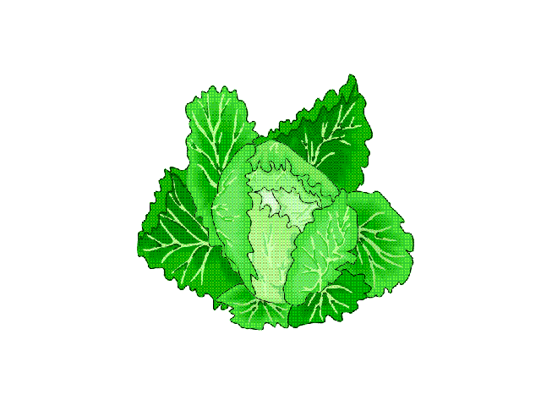
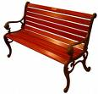
Назови картинки.

Slide 7
Дополни слова звуками «С и Ш»
…ахар …апка …вёкла
…кола де…ять мя…о
ко…ка пи…ет не…ёт
с
ш
с
ш
с
с
ш
ш
с

Slide 8
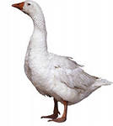
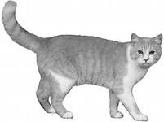
Назови картинки. Говори звуки «С - Ш» хорошо.
карандаш гусь чашка
шарф собака кошка

Slide 9
Назови числа
7 8 16
10 17 18 26

Slide 10
Ответь на вопросы
Где больше шаров: слева или справа?
Сколько всего шаров?
Какого цвета шары?

Slide 11
Составь фразы. Говори хорошо звуки «С - Ш»
краски
Дайте, пожалуйста карандаши
Возьмите, пожалуйста стул
шуба

Slide 12
Отгадай загадки
Что за гостья к нам из леса
Из далёкого пришла?
И украшена чудесно,
И душиста и светла.

Slide 13
Отгадай загадки
Гладишь – ласкается,
Дразнишь – кусается.

Slide 14
Молодец!

